Slide 1
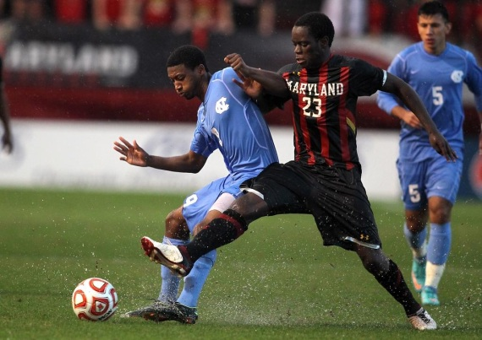
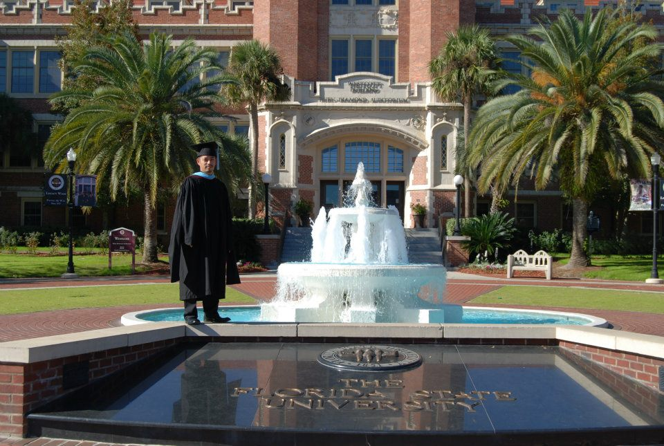
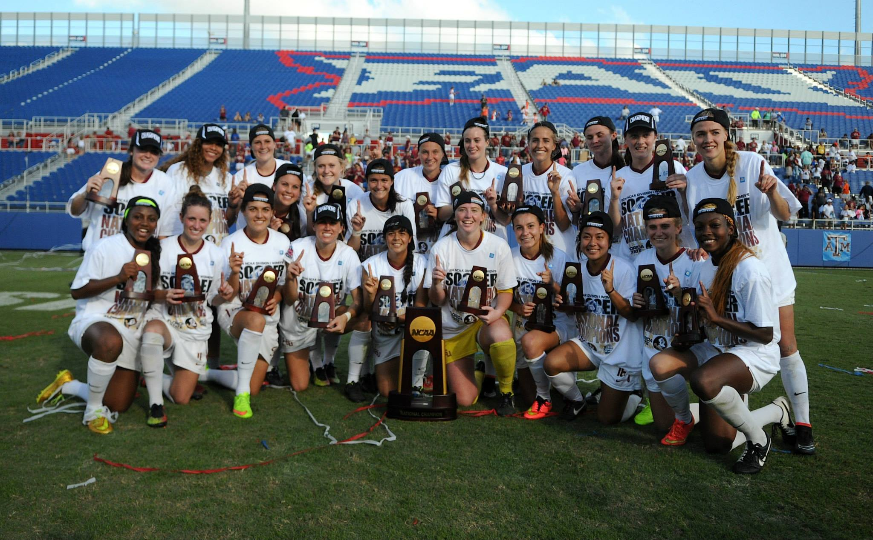
アメリカ大学スポーツ留学
- 留学を成功させるために -
未来を予想することから始めてみる
たくさんの外国人が日本を訪れ、たくさんの日本人が海外にでかけ、インターネットで海外の情報が簡単に手に入り、日本と海外の距離はどんどん縮まっている時代になっています。皆さんの普段の生活の中でも海外を身近に感じることがあるはずです。
今から10年後、15年後に世の中はどうなっていると思いますか？その世の中で自分はどうなっていると思いますか？
1
国際的感覚や英語力を身につけることが自分の未来に繋がる
日本人であっても、スポーツの世界もビジネスの世界も活躍するには海外の人たちとコミュニケーションをとらなくてはいけません。英語は世界で30億人以上が話すと言われるように、世界共通の言語です。将来自分が何かしたいと思っても英語ができないと実現できない、という世の中はもう目の前まで来ています。英語ができるというのは文法も重要ですが、その言葉を話す人たちの考え方や文化を知らないと伝わりきらないことが多いのも事実です。つまり、国際的感覚や英語力は将来活躍するために必要不可欠なものなのです。
2
アメリカの大学制度は世界中の学生をひきつけている
アメリカの大学生は、一般的に将来の目的と自主性がある学生が多く、学校のサポートや施設も充実しています。入学から卒業まで毎学期一生懸命勉強して良い成績を維持しなくてはいけないのは、奨学金で学費を払っているので良い成績をキープしないと奨学金を失い大学に通えない、卒業後のキャリアのために大学で知識を身につける、などの理由があるためです。そんな魅力を求め、世界中の留学生がアメリカの大学にやってきます。スポーツ奨学金を受けている大学生も、スポーツと学業の両方で好成績を収め続けなくてはなりません。
3
アメリカの大学にスポーツ留学すること
アメリカにはNCAAやNAIAといった大学体育協会があります。サッカーの場合700校ぐらいの四年制大学、短大も含めると1000校以上あります。体育会では以下のようなサポートがあります。
スポーツ奨学金や学業奨学金
専用のフィールドやトレーニングジムを使用できる
チーム専属コーチ・トレーナー・メディカルスタッフ・栄養士・家庭教師・勉強のアドバイザーなどがサポート
NCAAディビジョン1ではプロスポーツチーム以上の施設や環境を整えた大学も多く、ウェアやシューズやバッグ、シーズン中の食事、遠征のバスや飛行機も提供されます。しかしサッカー部は一学年で６人ぐらいしか所属できない狭き門で、コーチからのオファーがないとチームに所属できません。英語の試験や高校の成績などをもとに入学許可が出ないと大学に入ることもできないので、早い時期からしっかりと計画を立て留学準備を整えなければなりません。
Copyright © 2021 GLED Sports. All rights reserved

Slide 2
アメリカ大学スポーツ留学
- 留学を成功させるために -
アメリカの大学にスポーツ留学したい場合、具体的にどうすればいいのでしょうか？
4
留学を成功させるために今からできること・やるべきこと
大きく分けて (1) サッカーで活躍する、(2) 学校で良い成績をキープする、(3) 英語の基礎力をつける、という３つの要素が重要です。項目ごとに期間を設定して計画を立て実行します。
サッカー
学校の勉強
英語の勉強
中学
たくさん食べて体を大きくし、基礎技術を高め自分の武器を作る。できれば短期アメリカツアーに参加。
主要５教科でオール５を目指す。
学習範囲の文法・単語を全て習得する。
高校
1年: たくさん食べる。
2年: ビデオ作成
大学調べ・コンタクト
サマーキャンプ参加
3年: サマーキャンプ参加
オファーあれば交渉
3年間の主要５教科の評定平均を最低でも５段階で3.8以上でキープする。
※それ以下だと出願できない大学が多くなる。
2年: 春にTOEFL受験
秋にSAT受験
対策・予備校
3年: 夏までにTOEFL
70-80を目指す
SATを秋まで受験
5
ひとつではないアメリカの大学サッカー留学の方法
アメリカの大学教育制度では、4年制大学、短大や英語学校経由といった複数の入り口があります。自分のサッカーの実力、学力、英語力を正しく把握して進路を決めましょう。
大学のタイプ | 説明 | メリット | デメリット
4年制大学 | 4年間同じ大学で過ごす | 環境に慣れる時間があり長期的な視野をもてる | 競技・学業の成績次第で1年毎の契約更新
短大→4年制 | 2年間短大の後に編入 | 学力・英語力をしっかり伸ばし進学に備える | サッカーの環境は下がる 編入の保証はされない
英語学校→4年制 | 英語学校の所定レベル終了後に4大進学 | 英語力に不安な場合は集中的に勉強できる | 特定の大学に縛られる可能性がある
6
ご質問・ご相談はお気軽にお問い合わせください
キャンプやツアーの参加に関する具体的な情報を知りたい場合やご質問・ご相談がある場合は、担当の本橋壮一郎にメールにてご連絡ください。ホームページ・ブログ・各種SNSでも情報を
更新しているので、右のリンクをクリックしてご覧下さい。
www.gledsports.com
gledsports365
gledsports
info@gledsports.com
sm365sport
Copyright © 2021 GLED Sports. All rights reserved

